Slide 1


UBND PHƯỜNG BỒ ĐỀ
TRƯỜNG MẦM NON GIA QUẤT
GIÁO ÁN
LĨNH VỰC PHÁT TRIỂN NHẬN THỨC
Đề tài: Ôn tập nhân biết số lượng trong phạm vi 3
Lớp Mẫu Giáo Bé C1

Slide 2
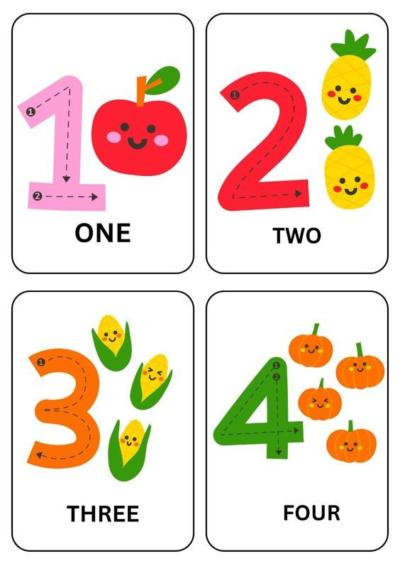




Slide 3








1
3
3
2
2

Slide 4





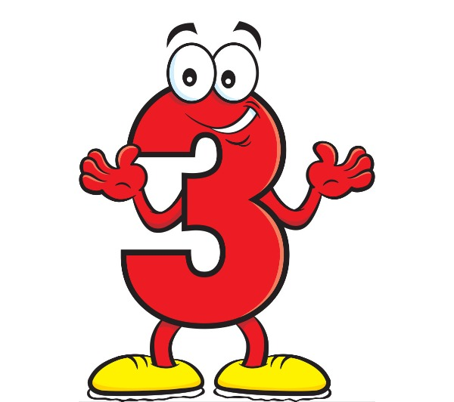




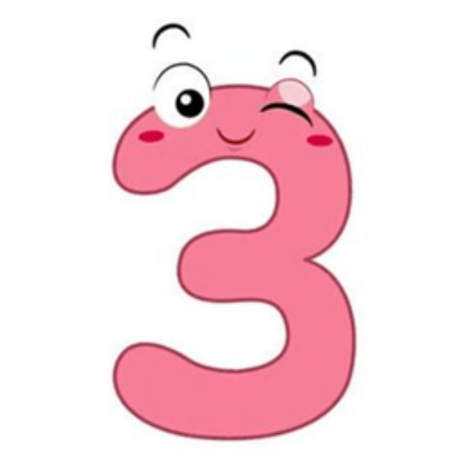


Slide 5
1
2
2
1

Slide 6











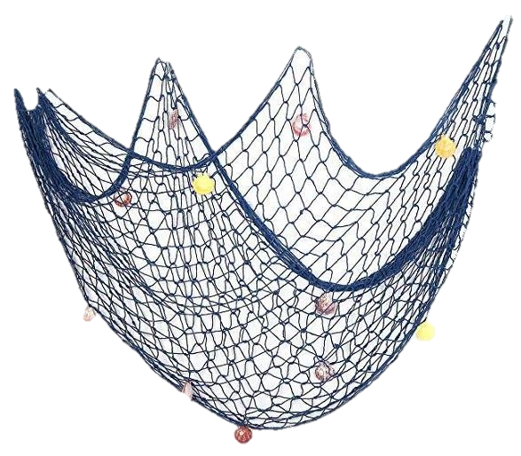


1
2
1
3
2
2
2
3
2
2

Slide 7

Cïng bÐ
s¸ng t¹o

